Slide 1
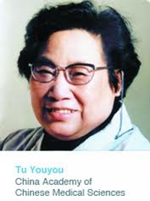
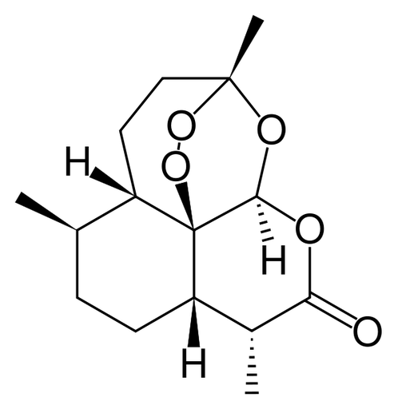
中国科学家屠呦呦获2015年诺贝尔生理学或医学奖
屠呦呦曾获得2011年度拉斯克临床医学奖
青蒿素-拯救数百万人生命，使5亿多人受益的“中国神药”，屠呦呦发明用乙醚提取青蒿素。

Slide 2
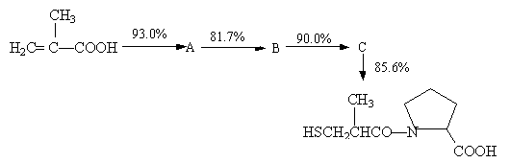
产率的计算
总产率＝93.0%×81.7%×90.0%×85.6%
=58.54%

